Slide 1
§7-2 电场 电场强度
一、静电场
1.“场”概念的引入
17世纪 英国牛顿：力可以通过一无所有的空间以无
穷大速率传递，归纳力的数学形
式而不必探求力传递机制。
法国笛卡尔：力靠充满空间的“以太”的涡旋运动
和弹性形变传递。
×
电荷
电荷

Slide 2
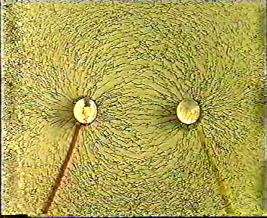
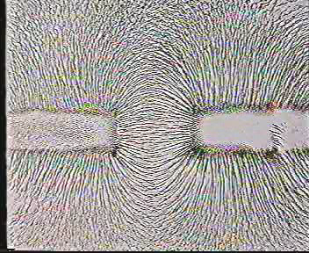
18世纪：力的超距作用思想风行欧洲大陆。
英国法拉第：探索电磁力传递机制, 由电极化现象和
磁化现象提出“场”的概念。

Slide 3
19 世纪 英国麦克斯韦:建立电磁场方程，定量描述
场的性质和场运动规律。
电荷1
电场
电荷2
√
20世纪爱因斯坦:相对论加强了场概
念的重要性，质能关系揭示出实物
与场不能截然划分。场本身参与能
量和动量交换。光子理论认为电磁
场由光子组成，带电粒子通过交换
光子相互作用。
A
B

Slide 4


2. 静电场
相对于观察者静止的带电体周围的电场
静电场的对外表现：
(1) 场中任何带电体受电场力作用
—— 动量传递
(2) 带电体在电场中移动时，电场对带电
体做功
—— 能量传递
用 、 来分别描述静电场的上述两项性质

Slide 5


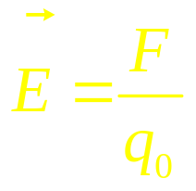
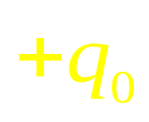


二、电场强度
场源电荷：产生电场的点电荷、点电荷系、或带电体。
检验电荷：电量和体积足够小的点电荷q₀
q₀
略去对场源电荷分布的影响
与场点对应
q₀
大小：等于单位
检验电荷在该点
所受电场力
定义
方向：与 受力方向相同
注：与放入场点的电荷无关
单位：N/C ; V/m。
空间矢量函数
研究静电场即对各种场源电荷求其 分布。

Slide 6
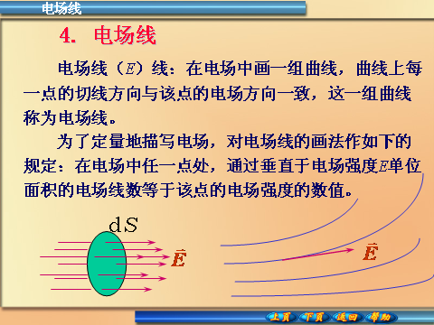
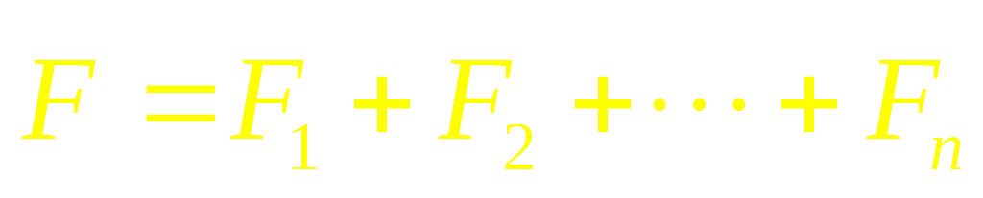
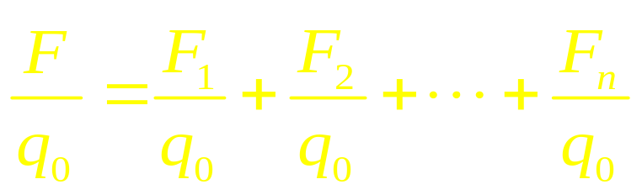
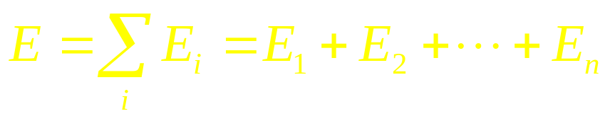
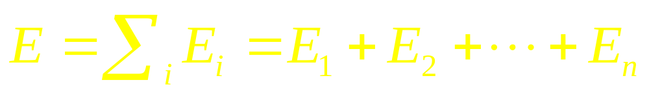
电场强度叠加原理
由静电场力叠加原理
静电场强叠加原理：点电荷系电场中某点总场强等于各点电荷单独存在时在该点产生的场强矢量和。即

Slide 7
三、电场强度的计算
（1）点电荷的电场
（2）点电荷系的电场（场强叠加原理）
（3）连续分布电荷的电场

Slide 8
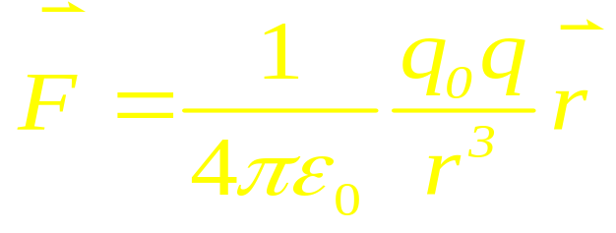
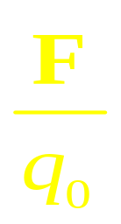
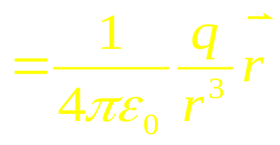
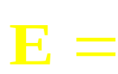
（1)点电荷的电场
场点
q
源点
+

Slide 9
（2）点电荷系的电场
q₂
-
q₁
+
场点

Slide 10
例1. 求电偶极子的电场。
解：
电偶极子：相距很近的等量异号电荷
+
电偶极矩：
它是由电介质极化，电磁波的发射、接收，中性原子间相互作用 …… 总结出的理想模型。

Slide 11






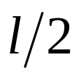

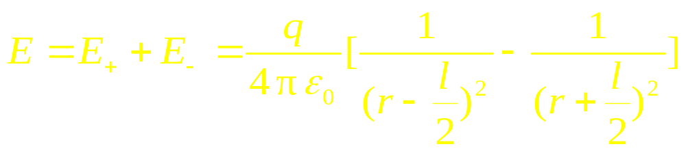
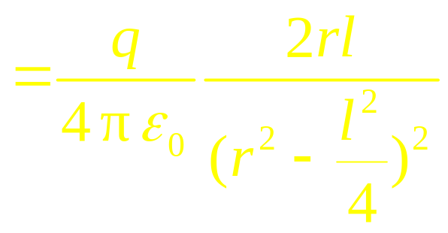
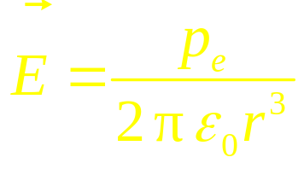
(1) 轴线延长线上A的场强

Slide 12
(2) 中垂面上B的场强
r
-q
q

Slide 13
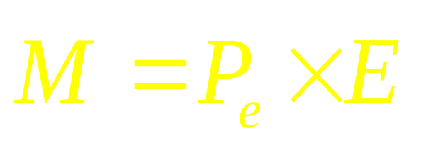
用矢量形式表示为：
若
r
>>
l
电偶极子在电场中所受的力矩
+

Slide 14

(3)连续带电体的电场
d
l
电荷元：
电荷线分布
dV
dS
电荷面分布
电荷体分布
dq
.
计算时将上式在坐标
系中进行分解，再对
坐标分量积分。
P

Slide 15
连续带电体的电场例题
均匀带电直线的电场
均匀带电圆环轴线上的电场
均匀带电圆盘轴线上的电场

Slide 16
例1. 求一均匀带电直线在P点的电场。
y
解：建立直角坐标系
取线元
d
x
带电
P
x
θ
将
投影到坐标轴上
x
d

Slide 17
积分变量代换
代入积分表达式
y
P
x
θ
x
d
同理可算出

Slide 18
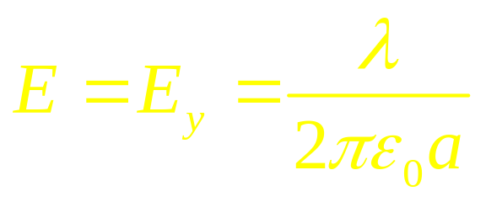
极限情况，由
{
当直线长度
无限长均匀带电直线的场强：

Slide 19

例2 求一均匀带电圆环轴线上任一点x处的电场。
R
p
x

Slide 20
解：
r
由对称性
R
p
x

Slide 21


.
当dq 位置发生变化时，它所激发的电场
矢量构成了一个圆锥面。
所以，由对称性

Slide 22
例3 求均匀带电圆盘轴线上任一点的电场。
解：由例3均匀带电圆环轴线上一点的电场
R
P
r
x
dr

Slide 23
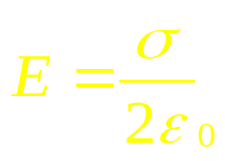
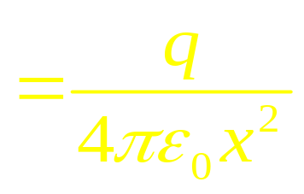
讨论：
1. 当
R
>
>
x
无限大均匀带电平面的场强，匀强电场
<
2. 当
R
<
x
可视为点电荷的电场

